Slide 1







La pildora anticonceptiva
Maria Jose Rodriguez Luna

Slide 2


Contenidos
¿tiene efectos secundarios?
¿que es?
¿Tiene contraindicaciones ?
¿Requiere formula medica?

Slide 3



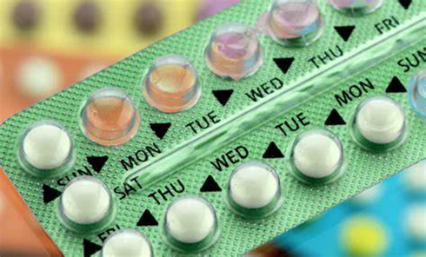
Que es?
La píldora es un termino genérico para designar gran parte de los métodos de anticoncepción hormonal .Por el momento es aun únicamente un método anticonceptivo femenino . La píldora anticonceptiva es un medicamento con hormonas sexuales femeninas que se administra para evitar la ovulación . Y al no existir la maduración del ovulo , el embarazo es imposible . La píldora es un método anticonceptivo muy eficaz Sin embargo no protege de las infecciones de transmisión sexual

Slide 4


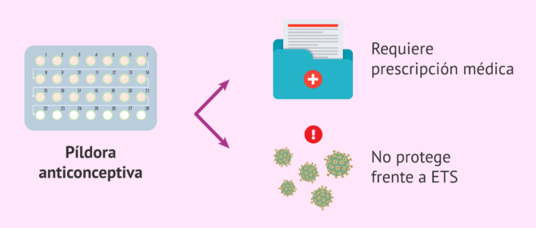
Por que la pildora require formula o receta medica?
La píldora anticonceptiva es un medicamento muy común ,que suele ser tolerado por la mayoría de mujeres . Sin embargo ,como medicamento que es , puede acompañarse de contraindicaciones y efectos secundarios . Por eso requiere receta medica y la supervisión de un ginecólogo o de un medico que tenga los conocimientos y la experiencia suficiente para valorar cada caso . Cada mujer es distinta y tiene sus propias particularidades de salud que deben ser tenidas en cuenta en el momento de prescribir el método de anticoncepción hormonal

Slide 5






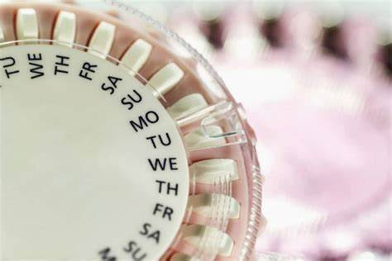
Tiene contraindicationes?
La pastilla anticonceptiva es un medicamento , y como tal su administración puede ser no recomendable .Por tanto ,no debería tomar la píldora una mujer con enfermedades del corazón o la circulación de la sangre como hipertensión grave , trombosis venosa profunda , diabetes , con complicaciones vasculares ,etc. o enfermedades del hígado como hepatitis ,cirrosis o tumores hepatiticos y cáncer de seno . La edad y el consumo de cigarrillo también son contraproducentes .

Slide 6





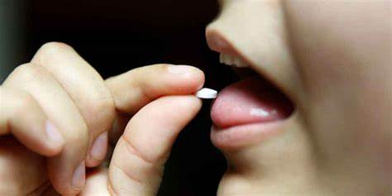
Tiene efectos secundarios ?
Todos los medicamentos pueden tener efectos indeseables e incluso nocivos , y la píldora anticonceptiva también . Entre los mas comunes la píldora puede causar síntomas de embarazo como dolor de cabeza , nauseas y vómitos también tensión premenstrual en los senos , sangrados intermenstruales ,alteraciones del estado de animo y disminución del deseo sexual . Pero no hay que alarmarse . Hay jovencitas sanas que no presentan ningunos de estos o solo algunos y en muy pequeño grado . Por eso es impredecible la supervisión medica de cada caso

Slide 7

Gracias
Gracias
Por su atención!!

